Slide 1



당신을 위한 진짜 가격
REAL PRICE
Notes:
안녕하세요.
당신을 위한 진짜 가격 REAL PRICE 6팀 발표 시작하겠습니다.

Slide 2
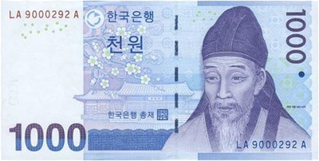

Contents
1
기획의도
2
서비스 소개
3
기능 소개
4
기대효과
Notes:
발표 순서는
어떤 의도로 서비스를 기획하고
어떤 서비스를 만들었는지
그리고 이를 통해 어떤 기대효과를 얻을 수 있는지를 마지막으로 발표 이어가겠습니다.

Slide 3
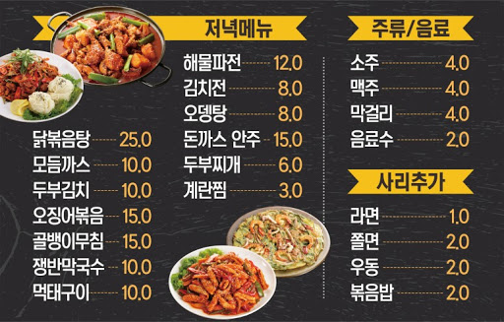
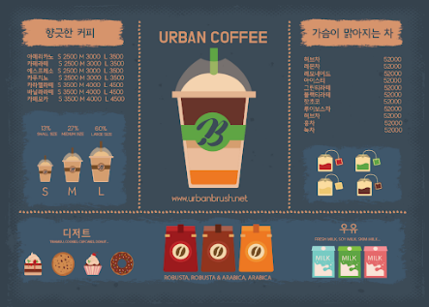
기획의도
메뉴의 가격에는 단순히 메뉴판에 적힌 금액만 포함되어 있을까요?
Notes:
메뉴의 가격에는 단순히 메뉴판에 적힌 금액만 포함되어 있을까요?
메뉴를 찾는 번거로움, 맛있을지 고민하는 노력, 거기에 교통비 까지
저희는 메뉴의 진짜 가격을 찾아보기로 했습니다.

Slide 4
기획의도
당신에게 진짜 가격을 알려드릴게요.
Notes:
당신에게 진짜 가격을 알려드릴게요.

Slide 5
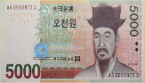

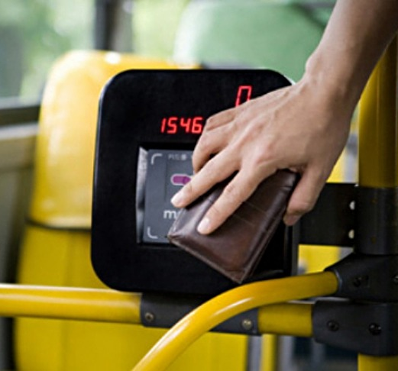

“주머니에 있는 5천원으로 먹을 수 있는 맛집이 있을까...?”
지갑에 돈도 없고..
멀면, 교통비도 내야하는데..
근데 맛있으면 좋겠어..!
가격
교통
맛
Notes:
주머니에 있는 5천원으로 먹을 수 있는 맛집이 있을까요?
지갑에 돈도 없고
멀면, 교통비도 내야하는데..
근데 맛있으면 좋겠어요.

Slide 6






서비스소개
소비자는 본인이 “원하는 금액” 안에서 해결할 수 있는 “가성비 뛰어난 맛집”을 추천받는다
가격
고객은 원하는 금액 안에서 소비 가능한 매장을
추천 받아야한다.
=> 소비자가 원하는 가격보다 낮은 가격의 메뉴를 가진 매장을 추천한다
가격
품질
가성비
가격 대비 성능
교통
고객은 교통비를 포함해서 총 드는 비용을 알아야한다.
=> 주유비, 대중교통, 도보, 택시 등 실제로 드는 교통비를 추가하여 총비용을 산정한다.
맛
고객은 맛집을 추천 받아야한다.
=> 산정된 비용보다 낮은 메뉴를 가진 매장을 평점순으로 추천한다.
Notes:
소비자는 본인이 원하는 금액 안에서 해결할 수 있는 가성비 뛰어난 맛집을 추천받습니다.
가격은 고객이 지불할 수 있는 금액으로 한정하고 여기에 교통비를 포함해 음식의 진짜 가격을 측정합니다.
맛 없는 음식이 과연 제값을 했다고 할 수 있을까요?
그래서 저희는 가장 맛있다고 평점이 난 가게를 순서로 보여줍니다.
이를 통해 소비자는 메뉴의 진짜 가격을 지불하고 만족스러운 식사를 하게 될 것 입니다.

Slide 7
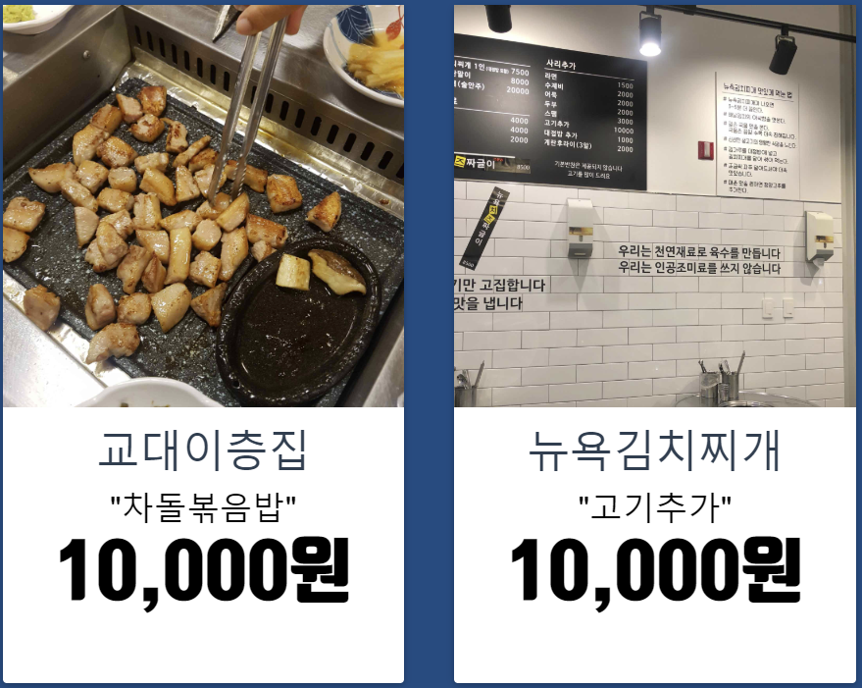
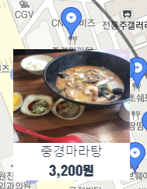
서비스소개
메뉴 모드
지도 모드
Notes:
리얼 프라이스는 크게 2가지 모드가 있습니다.
직관적으로 해당 금액의 메뉴들을 쭉 볼 수 있는 메뉴 모드와.
지도에 해당 금액 이하의 메뉴를 파는 맛집의 위치와 메뉴 리스트가 보이는 지도 메뉴 모드가 있습니다.

Slide 8
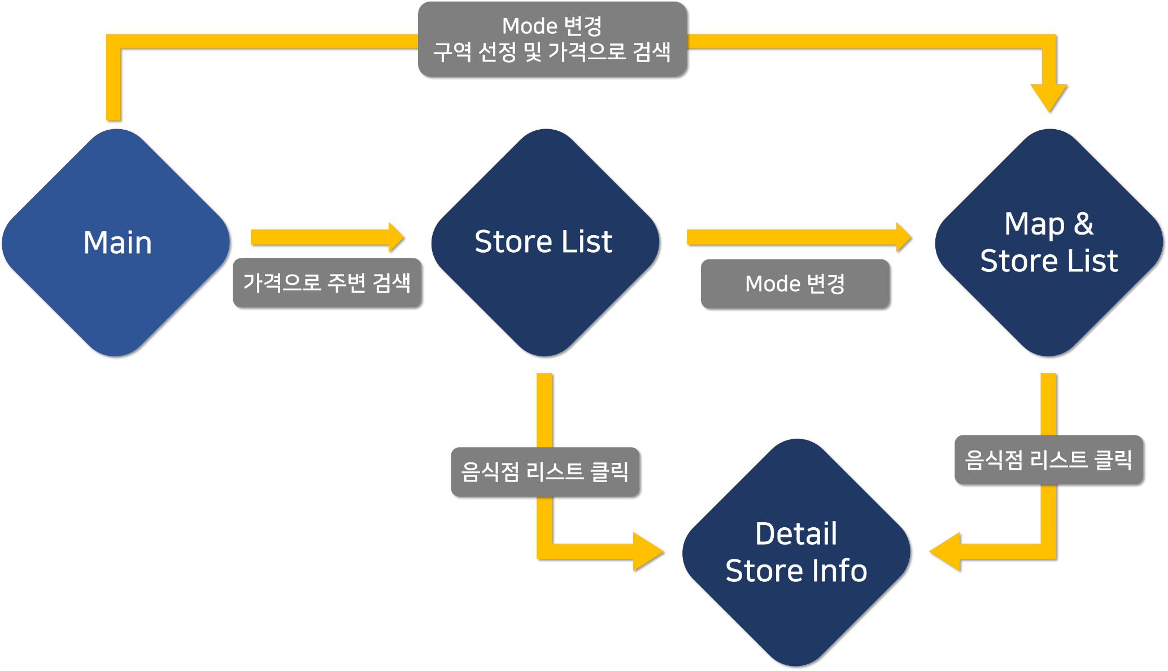
서비스 소개
Service Flow
1
2
3
4
Notes:
사용자가 메인 페이지에서 가격으로 메뉴를 검색합니다.
메뉴 리스트가 출력되고 보다 자세한 정보를 얻기위해서 지도 메뉴 모드로 전환합니다.
마음에 드는 메뉴를 골라 누르면 가게 상세 정보를 얻을 수 있습니다.

Slide 9
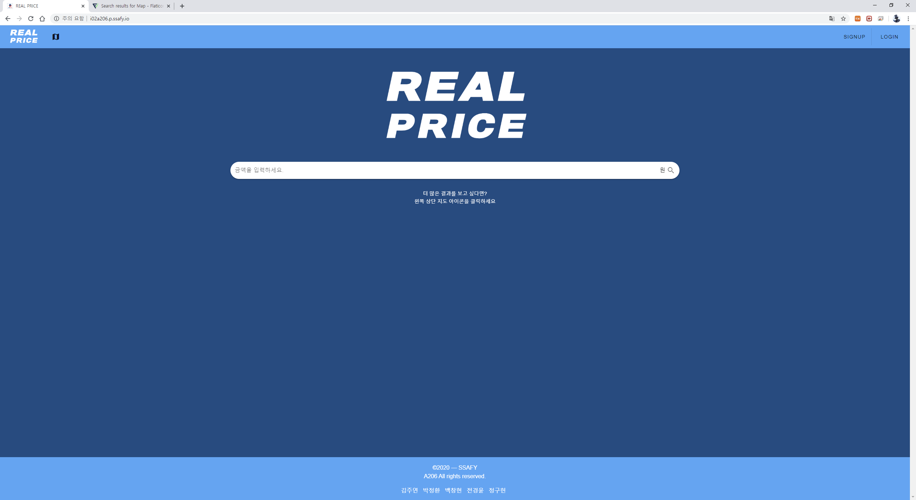
기능 소개
Main 화면
Notes:
메인 페이지에서 저희는 딱 가격 하나만 입력받습니다.
그리고 뒷단에서 유저의 현재 위치를 가져옵니다.

Slide 10
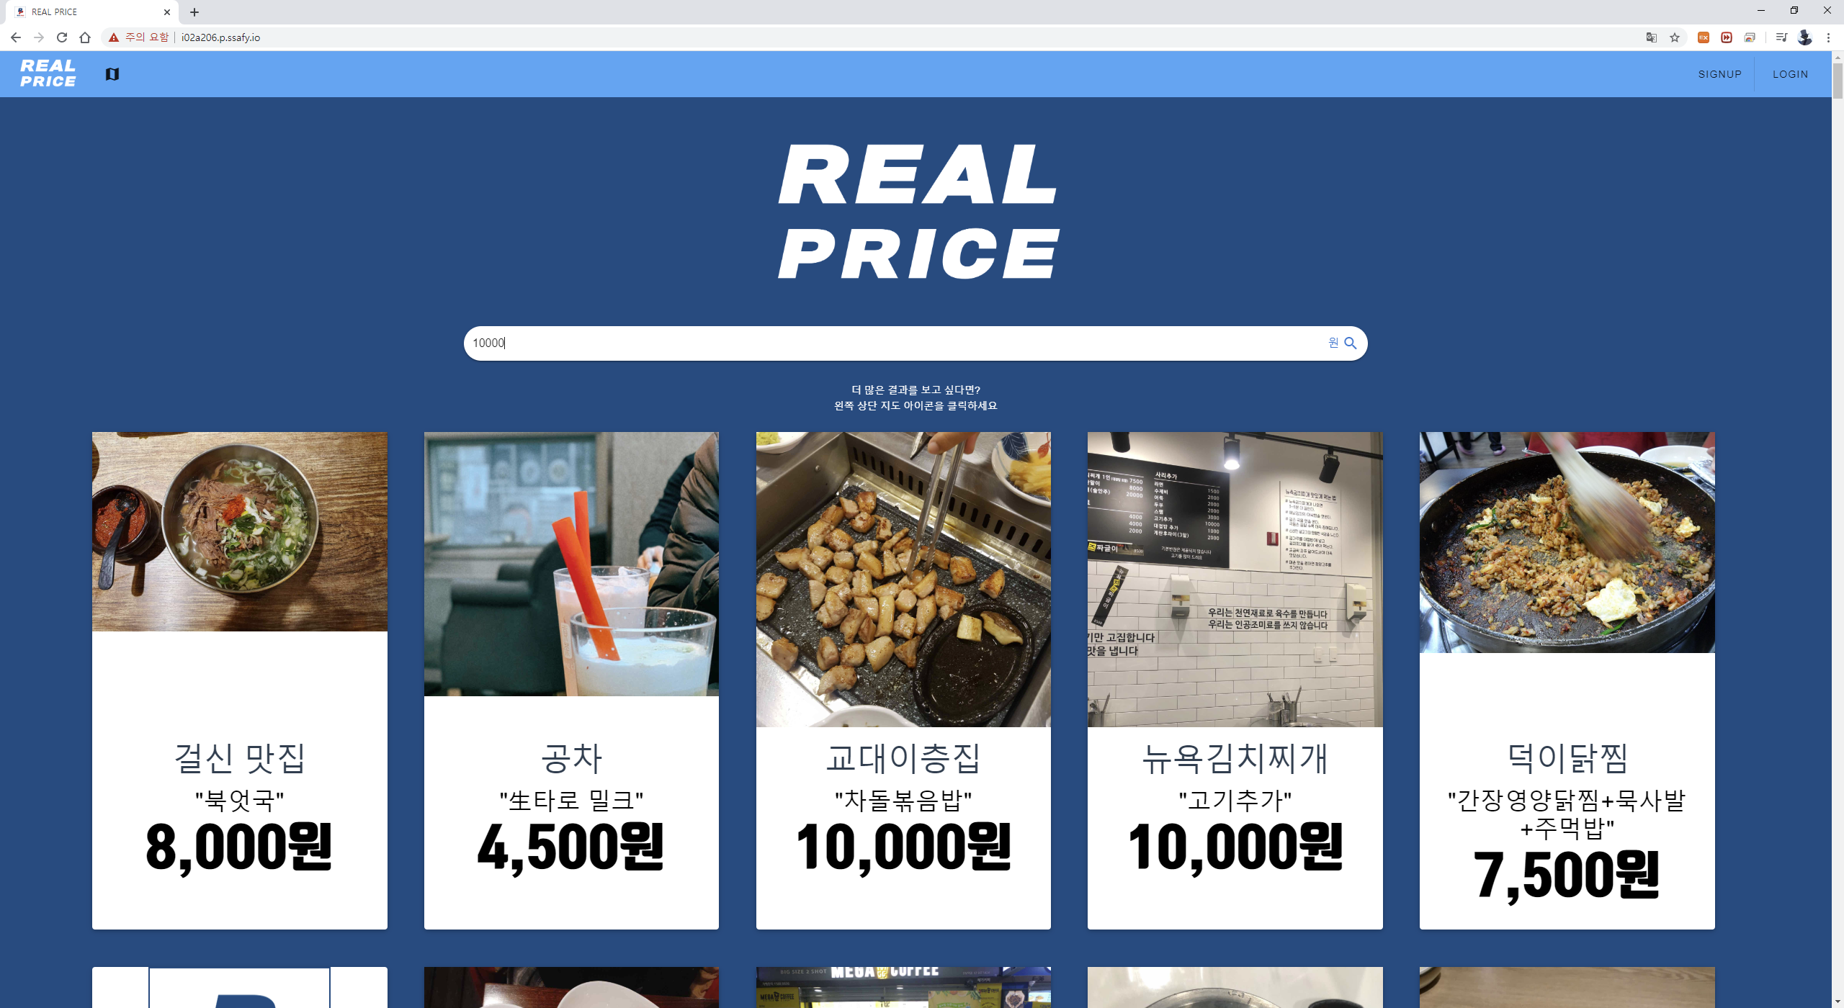
기능 소개
메뉴 화면
Notes:
이를 통해 현재 위치에서 교통비 포함 1만원 이내에 먹을 수 있는 맛집의 메뉴를 카드 리스트 형태로 보여줍니다.
제가 만원을 들고 집을 나선다면 교통비를 내고도 강남에 있는 교대이층집의 ‘차돌볶음밥＇을 먹을 수 있겠네요.

Slide 11
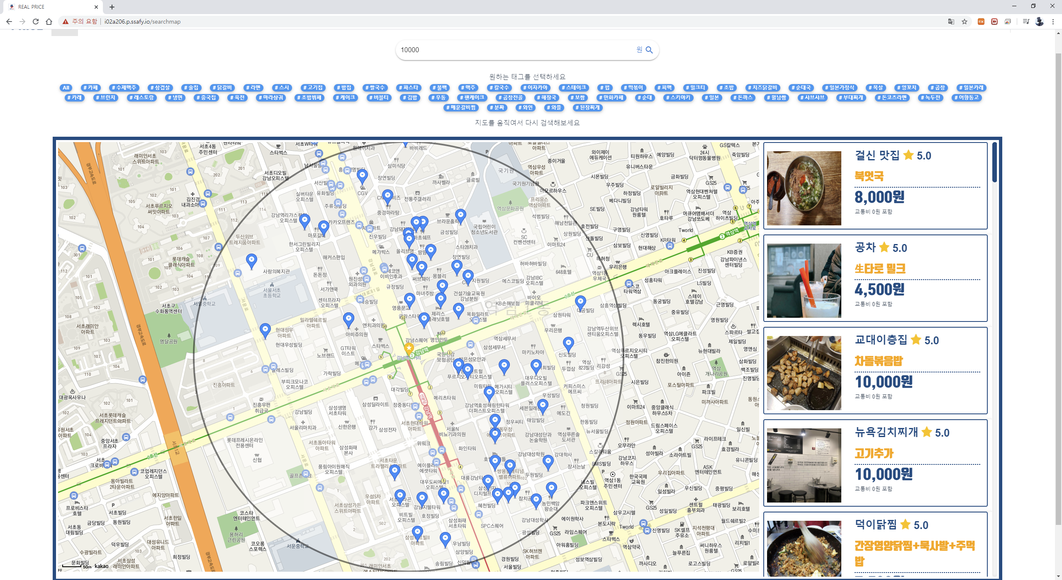
기능 소개
지도 화면
Notes:
다음은 지도와 메뉴 화면 입니다.
검색 결과가 왼쪽 지도에 마커로 표시되고
오른쪽에는 해당 가게의 이름, 평점, 먹을 수 있는 메뉴명, 가격, 교통비 등이 표시됩니다.

Slide 12
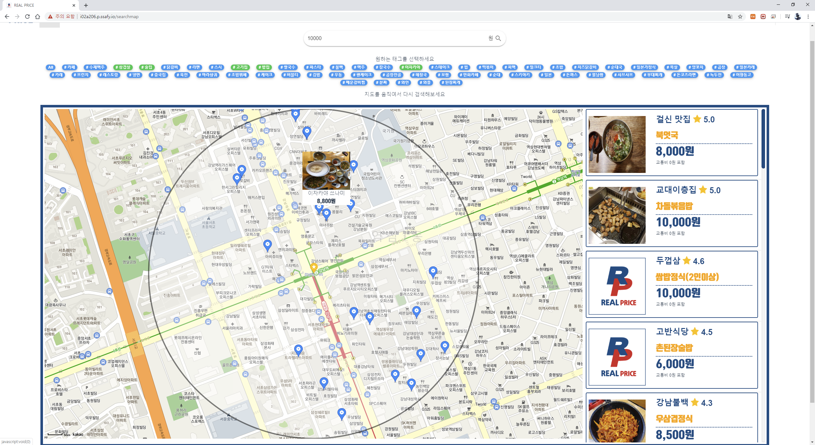
기능 소개
지도 & 필터 화면
Notes:
금액 검색창 아래에는 해당 검색 결과의 태그들이 위치하고 이를 선택해 메뉴 필터링을 할 수 있습니다.

Slide 13
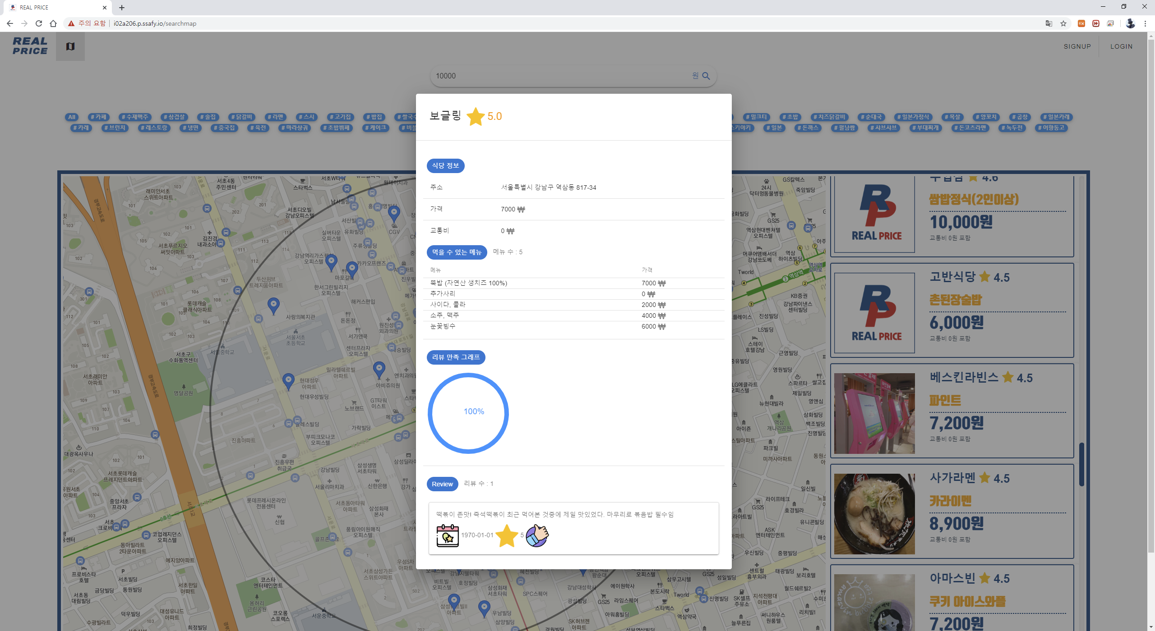
기능 소개
상세 정보 화면
Notes:
마커 혹은 메뉴 카드를 누르게 되면 다음과 같은 가게 상세 정보 화면이 팝업 됩니다.
상세 정보에는 입력한 금액으로 먹을 수 있는 메뉴들의 리스트,
리뷰 만족 그래프, 리뷰 등이 있습니다.

Slide 14
기능 소개
시연 영상
Notes:
리얼 프라이스 사이트에 접속하면 다음과 같은 랜딩 화면이 나오고
가격을 입력할 수 있는 창이 나옵니다.
1만원을 입력하면 이 가격에 먹을 수 있는 맛집과 메뉴가 카드 리스트로 나옵니다.
왼쪽 상단에 있는 지도 아이콘을 클릭하면
다음과 같이 지도와 메뉴 리스트 그리고 태그가 있는 화면이 나옵니다.
지도에 있는 마커에 마우스를 오버하면 해당 메뉴의 정보가 팝업 됩니다.
지금 상태에서 5천원으로 검색하면
지도의 반경내에서 교통비 포함 5천원에 먹을 수 있는 메뉴들을 검색합니다.
태그를 통해 필터링을 할 수 있습니다.
리스트 최하단의 더보기 버튼을 통해 더 많은 결과를 볼 수 있습니다.

Slide 15


기대효과
소비자
1. 원하는 금액에서 해결할 수 있는 맛집들을 추천받을 수 있다.
2. 산정된 비용으로 높은 가성비를 체감할 수 있다.
음식점 주인
1. 주변 상권에서 가성비가 뛰어난 메뉴를 파악할 수 있다.
2. 산정 비용을 토대로 금액별로 메뉴를 개발할 수 있다.
Notes:
기대효과는
소비자는 원하는 금액에서 해결할 수 있는 맛집들을 추천받을 수 있고
산정된 비용으로 높은 가성비를 체감할 수 있습니다.
음식점 주인은 주변 상권에서 가성비가 뛰어난 메뉴를 파악할 수 있고
산정 비용을 토대로 금액별 다양한 메뉴를 개발할 수 있습니다.

Slide 16
Notes:
당신을 위한 진짜 가격 리얼 프라이스 였습니다.
감사합니다.

